Slide 1

DATABASE COURSE PROJECT
分布式对象存储
与文件分发系统
基于Serverless架构的存算分离云文件系统
答辩人
组号
明航宇
待填写
学号
班级
240809010505
245

Slide 2
目录
01
系统概述与设计背景
从传统存储痛点到分布式架构演进
02
技术架构与核心创新
Serverless边缘计算与分布式存储的完美结合
03
数据库设计
遵循第三范式的规范化数据模型
04
系统实现与测试
从代码到部署的完整实现过程
05
团队分工与心得体会
协作规范与从理论到实战的成长

Slide 3
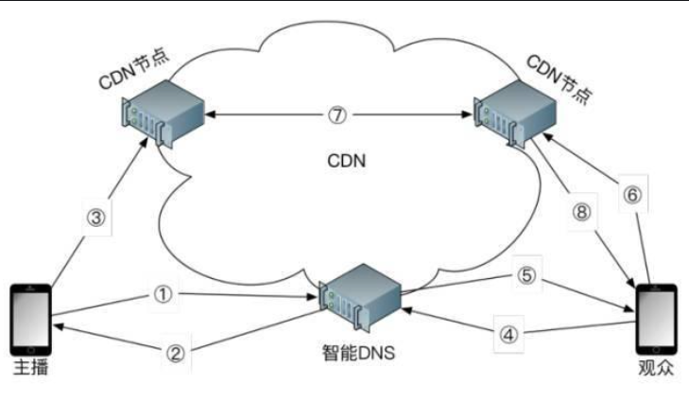
CHAPTER ONE
01
系统概述与
设计背景
从传统存储痛点到分布式架构演进

Slide 4
PROBLEM DEFINITION
项目背景:传统存储系统的困境
性能瓶颈
扩展性限制
容灾备份困难
BLOB字段拖累性能: 传统方案将文件以二进制大对象形式存入关系型数据库，导致数据库体积臃肿、I/O读写性能急剧下降。
单体架构难扩展: 单机MySQL无法水平扩展，存储容量和并发连接数存在硬上限，难以应对海量文件存储需求。
数据安全风险高: 传统架构缺乏多副本机制，单点故障可能导致数据永久丢失，跨区域容灾部署复杂且成本高昂。
查询延迟增加300%+
垂直扩展成本高昂
单点故障=数据丢失
时代需求:云计算与边缘计算的兴起
随着云计算与边缘计算技术的普及，个人与企业对数据存储的灵活性与访问速度提出了更高要求。传统架构已无法适应高可用、低延迟、全球化的现代应用场景。
99.99%
<100ms
PB级
可用性要求
全球访问延迟
存储规模需求

Slide 5
INNOVATIVE SOLUTION
解决方案:存算分离的创新架构
数据库层 (Database)
存算分离架构流程
Cloudflare D1
部署于边缘节点的分布式SQL数据库，仅存储轻量级的文件元数据，确保查询的高速响应。
1
用户上传文件
后端接收文件并生成唯一Storage Key
存储内容
查询响应
2
文件存入R2桶
用户身份、文件索引
< 50ms
文件实体存储到Cloudflare R2对象存储
3
元数据写入D1
存储层 (Storage)
文件名、大小、Key等写入数据库
Cloudflare R2
4
访问时查询定位
利用分布式对象存储技术托管实际的文件物理实体，提供高可用性、低延迟和无限的扩展能力。
通过D1查询快速定位文件位置
5
生成预签名URL
存储容量
可用性
后端生成带权限的临时访问链接
无限扩展
99.99%
6
直接从R2下载
用户通过URL直接从R2桶下载，零带宽消耗
核心逻辑
Presigned URL
架构价值
数据库充当"智能索引"负责定位文件，后端基于查询结果生成带权限的临时访问链接，实现高并发文件访问。
数据库专注快速查询，存储专注文件托管，通过预签名URL实现安全高效的文件分发，彻底解决了传统架构的性能瓶颈。

Slide 6
USER REQUIREMENTS
应用场景与用户需求
访客 (Guest)
注册用户 (User)
管理员 (Admin)
未注册用户体验
核心功能用户
系统运维角色
通过6位提取码获取文件下载链接
支持注册与登录功能
查看系统整体存储用量统计
系统校验提取码的有效性及过期时间
文件上传并自动记录元数据
监控用户注册趋势与活跃度
无需注册即可快速访问分享内容
查看个人文件列表与管理
查看文件访问审计日志
生成带有效期的分享链接
对违规文件进行强制下架
删除文件(修改状态+触发存储删除)
数据字典核心
数据流图(DFD)
系统数据字典定义了所有数据元素的含义、来源、格式和约束条件，包括用户表数据结构、文件元数据字段定义、分享记录字段说明、系统日志字段规范等。
数据流图清晰展示了系统数据的流动路径和处理过程，从顶层数据流图(上下文图)到分解的数据流图，详细描述了文件上传、下载、分享、删除等核心业务流程的数据流向。
用户表结构
文件元数据
分享记录
系统日志
0层图、1层图、2层图完整覆盖

Slide 7
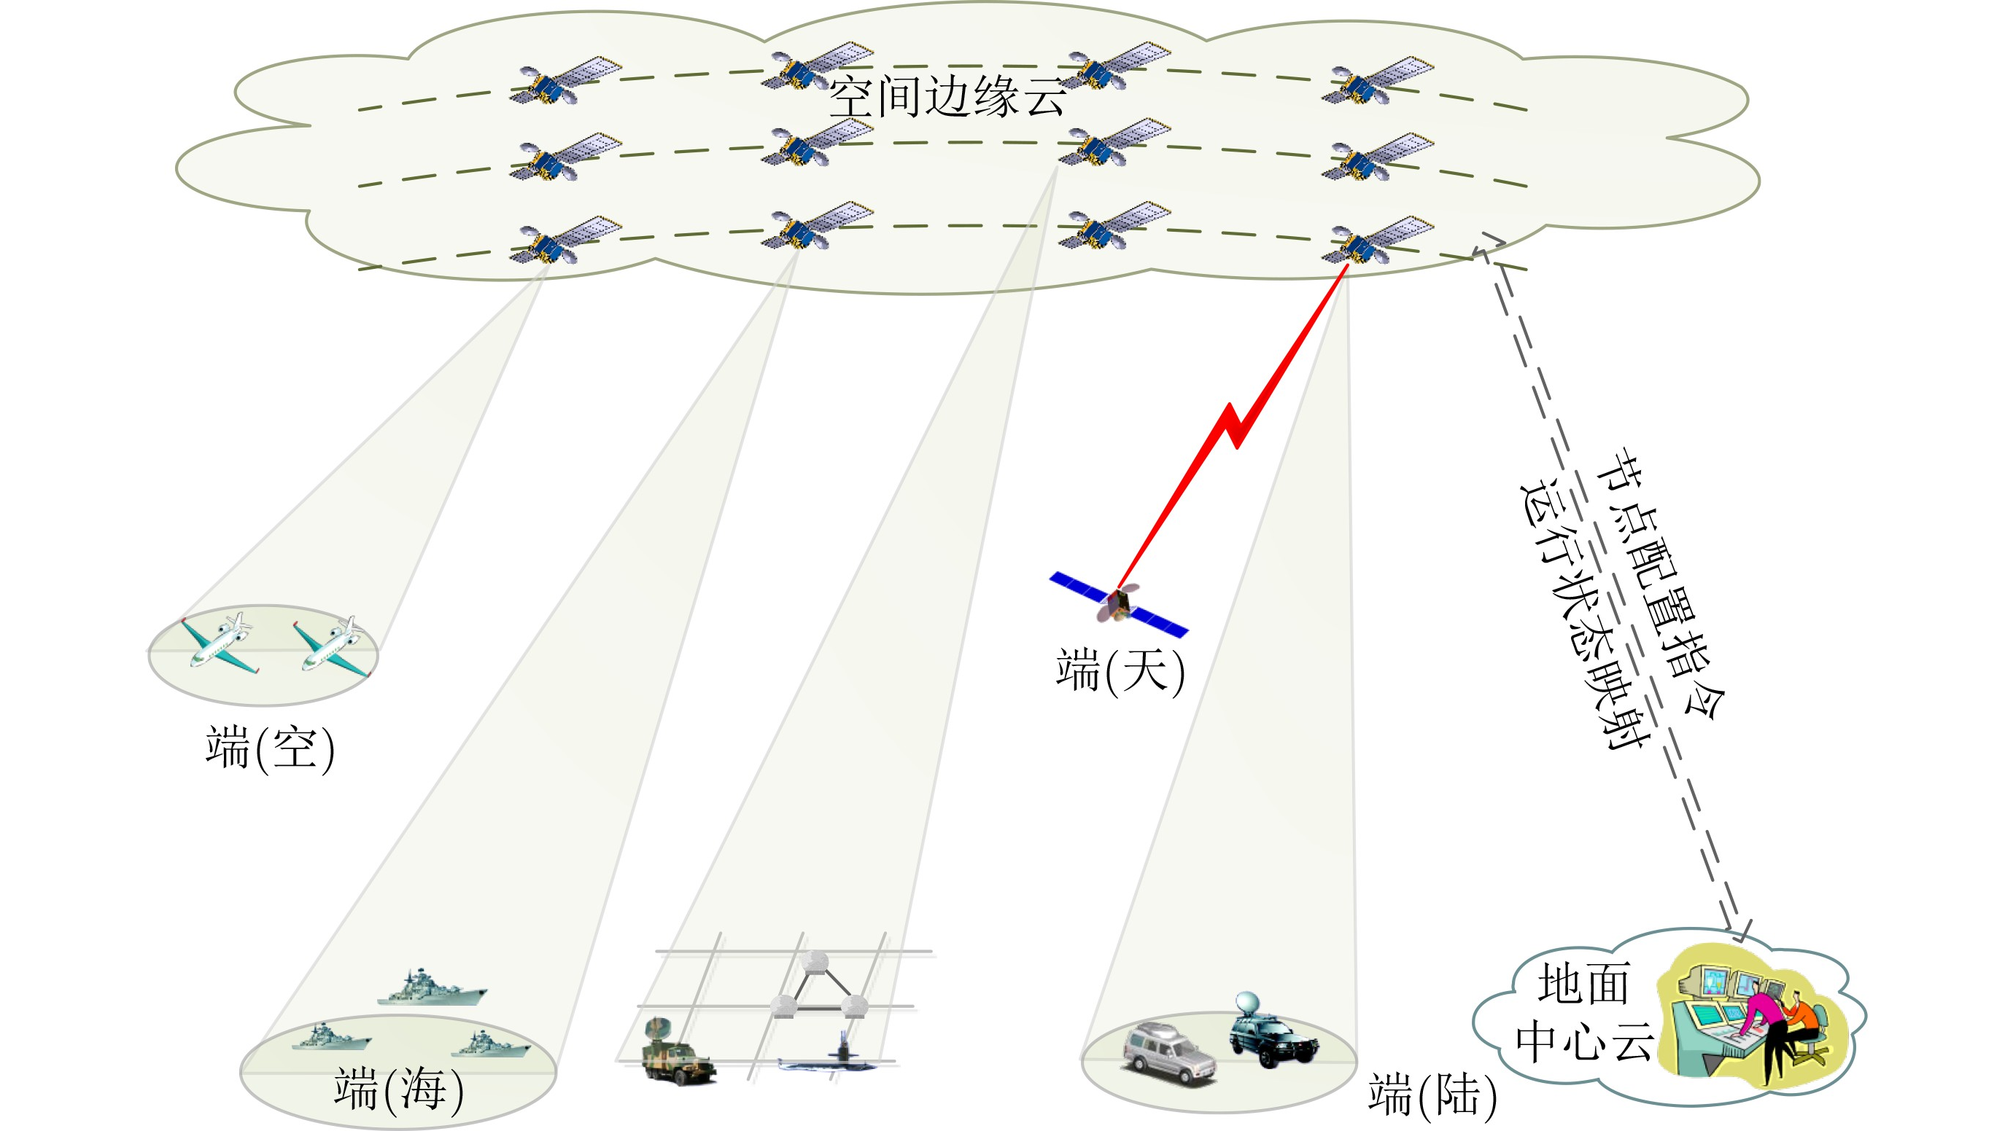
CHAPTER TWO
02
技术架构与
核心创新
Serverless边缘计算与分布式存储的完美结合

Slide 8
TECHNOLOGY STACK
系统技术栈选型
Cloudflare D1
Cloudflare R2
边缘数据库
对象存储
分布式SQL数据库，部署于全球边缘节点，数据自动复制，用户从最近节点读取数据，实现<50ms低延迟访问。
分布式对象存储，提供99.999999999%数据持久性和99.99%可用性，支持无限扩展，兼容S3 API。
SQLite兼容，熟悉SQL语法
零出口费用，成本控制优秀
与Workers运行环境深度集成
全球加速，自动CDN分发
无服务器自动扩缩容
S3 API兼容，生态丰富
Cloudflare Workers
Wrangler CLI
无服务器函数
部署工具
在边缘节点运行JavaScript函数，靠近用户执行计算，零冷启动，毫秒级响应。
Cloudflare官方命令行工具，支持一键部署Workers、管理D1数据库、配置R2存储，开发体验流畅。
200+全球数据中心部署
TLS握手阶段提前启动
本地开发调试支持
自动扩缩容，按需付费
自动化部署流水线
TypeScript类型支持
100万次
10GB
10GB
Workers免费调用/月
D1数据库存储免费
R2对象存储免费

Slide 9
ARCHITECTURE
存算分离架构详解
文件上传流程
文件下载流程
1
用户发起上传请求
1
用户请求文件下载
前端调用后端API，提交文件数据
通过文件ID或分享码发起请求
2
后端生成Storage Key
2
后端查询D1数据库
使用UUID生成唯一文件标识符
根据文件ID查找对应的Storage Key
3
文件写入R2存储桶
3
生成预签名URL
通过S3 API上传文件到Cloudflare R2
使用R2 SDK生成带签名的临时链接
4
元数据写入D1数据库
4
返回预签名URL
记录文件名、大小、Key、上传时间
前端获取临时访问链接(有效期可配置)
5
返回上传成功响应
5
用户直接从R2下载
通知前端文件上传已完成
不经过业务服务器，零带宽消耗
毫秒级响应
无限扩展
高可用性
全球边缘节点低延迟访问
存储容量自动弹性伸缩
99.99%可用性保障

Slide 10
CORE ADVANTAGES
核心技术优势
零冷启动
自动扩缩容
Workers在TLS握手阶段提前启动函数，消除了传统Serverless平台的冷启动延迟问题，实现毫秒级响应。
系统根据实时负载自动进行弹性伸缩，无需人工干预，从容应对突发流量，避免资源闲置浪费。
传统平台
Workers
并发请求
无限扩展
~200ms
<1ms
存储容量
按需分配
成本优化
高可用性
按需付费模式，只为实际使用的资源付费，免费额度充足，相比传统服务器部署成本降低80%以上。
Cloudflare全球边缘网络，数据在多个节点间自动复制，即使单个节点故障，服务依然可用。
可用性
99.99%
100万
10GB
10GB
调用/月
数据库存储
对象存储
持久性
99.999999999%
架构对比:传统 vs Serverless
部署复杂度
运维成本
扩展性
全球访问
传统
Serverless
传统
Serverless
传统
Serverless
传统
Serverless

Slide 11
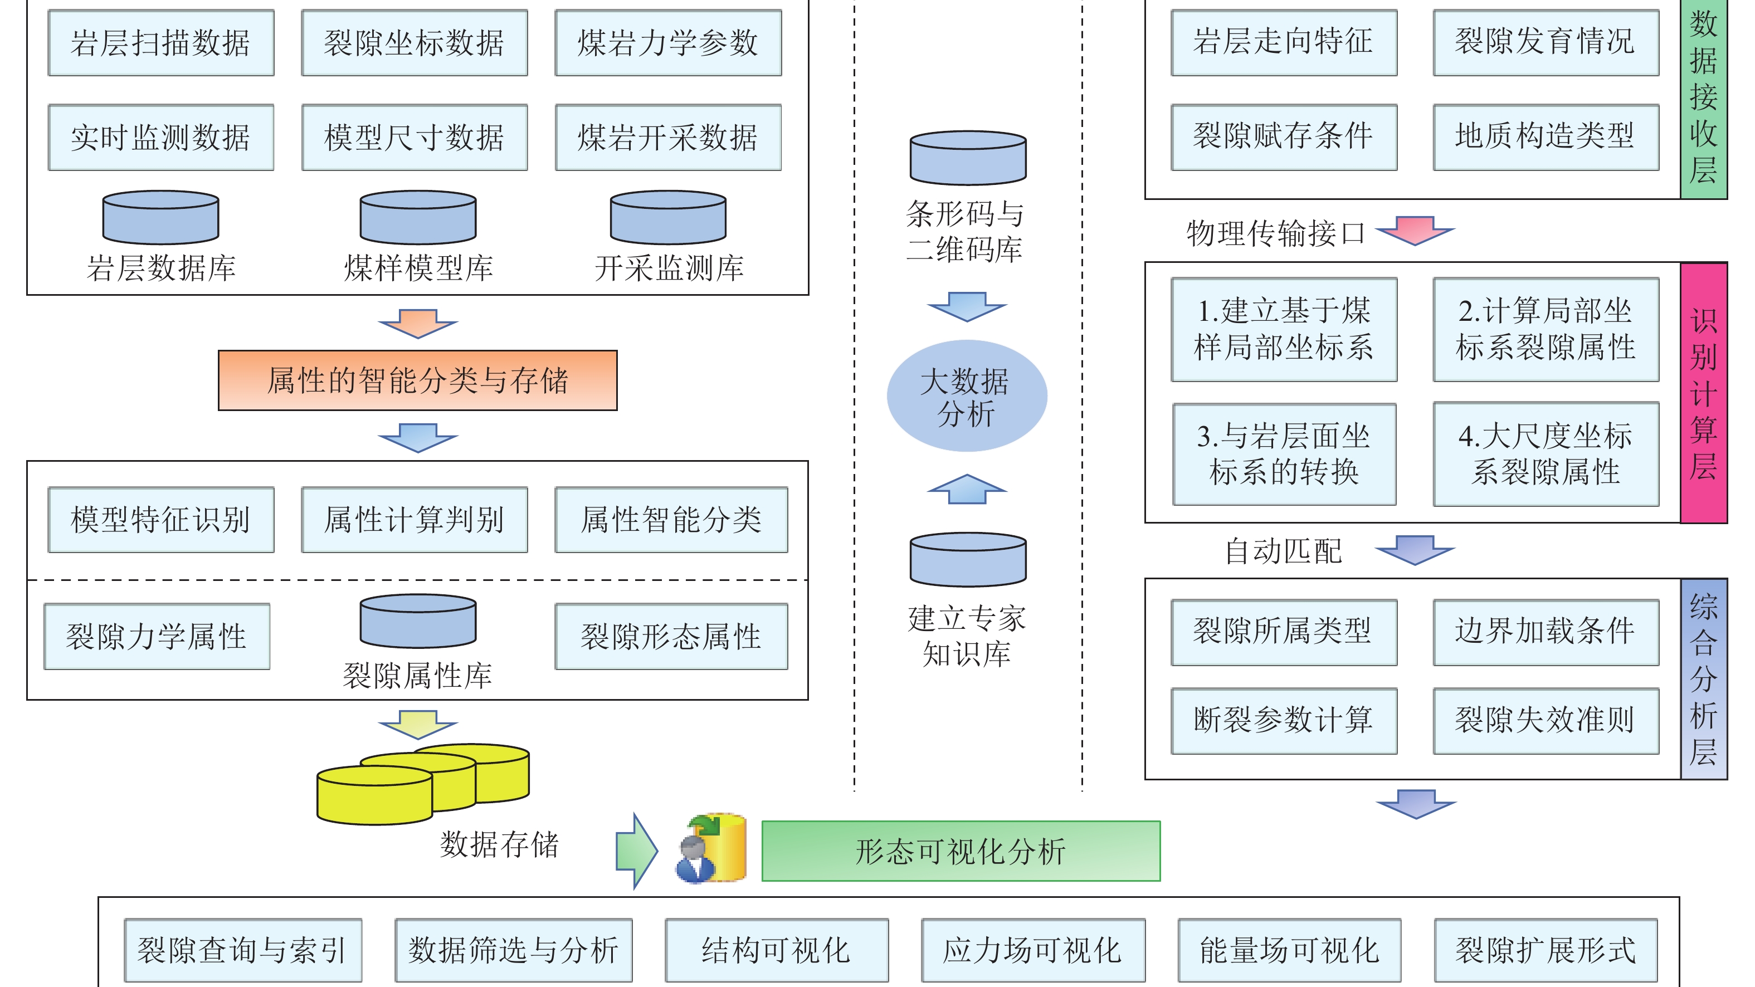
CHAPTER THREE
03
数据库设计
遵循第三范式的规范化数据模型

Slide 12
CONCEPTUAL DESIGN
概念结构设计:E-R图
用户实体
文件实体
分享实体
日志实体
User
File
Share
Log
id
PK
id
PK
id
PK
id
PK
username
UQ
user_id
FK
file_id
FK
user_id
FK
password_hash
filename
code
UQ
action
role
storage_key
expire_time
details
created_at
size
timestamp
status
实体关系图(E-R Diagram)
用户 (User)
文件 (File)
分享 (Share)
1:N
拥有多个文件
1:N
生成多条分享
独立实体
用户 (User)
日志 (Log)
1:N
产生日志记录
独立实体
关系总结
用户↔文件: 1:N
文件↔分享: 1:N
用户↔日志: 1:N

Slide 13
LOGICAL DESIGN
逻辑结构设计:关系模式
Users (用户表)
Files (文件索引表)
Shares (分享表)
满足第三范式(3NF)
核心表 | 满足3NF
满足第三范式(3NF)
PK id
INTEGER
PK id
INTEGER
PK id
INTEGER
UQ username
TEXT
FK user_id
INTEGER
FK file_id
INTEGER
password_hash
TEXT
filename
TEXT
code
TEXT
role
TEXT
storage_key
TEXT
expire_time
DATETIME
created_at
DATETIME
size
INTEGER
范式验证
无部分依赖和传递依赖
范式验证
status
INTEGER
所有非主属性完全依赖于主键，无传递依赖
created_at
DATETIME
存算分离核心
storage_key关联R2物理文件
第三范式(3NF)设计原则
关系模式总结
1NF: 原子性
Users ↔ Files
1:N
每个字段都是不可分割的原子值
Files ↔ Shares
1:N
2NF: 完全依赖
非主属性完全依赖于主键，无部分依赖
Users ↔ Logs
1:N
3NF: 消除传递依赖
通过外键约束保证数据完整性，消除冗余，提升查询效率
非主属性直接依赖于主键，不间接依赖

Slide 14
PHYSICAL DESIGN
物理结构设计与索引优化
建表SQL示例
B+树索引原理
-- 用户表
数据结构优势
CREATE TABLE users (
非叶子节点只存储索引值，叶子节点通过双向链表连接，支持高效范围查询
id INTEGER PRIMARY KEY,
username TEXT UNIQUE,
password_hash TEXT,
role TEXT DEFAULT'user',
created_at DATETIME
3-4层
<50ms
);
-- 文件表
B+树高度
查询延迟
CREATE TABLE files (
id INTEGER PRIMARY KEY,
user_id INTEGER,
filename TEXT,
storage_key TEXT,
索引命中示例
size INTEGER, status INTEGER,
FOREIGN KEY(user_id) REFERENCES users(id)
EXPLAINSELECT * FROM files WHERE user_id = 1;
);
type: ref | key: user_id | rows: 10
索引设计策略
查询优化策略
主键索引: 每个表设置自增主键id，确保数据唯一性
使用EXPLAIN分析查询执行计划
唯一索引: users.username、shares.code设置唯一约束
遵循最左前缀原则设计联合索引
外键索引: files.user_id、shares.file_id提升连接查询性能
避免在索引列上使用函数或表达式

Slide 15
ACCESS CONTROL
用户权限分配机制
普通用户 (User)
管理员 (Admin)
role='user'
role='admin'
普通用户只能访问和操作自己的数据，通过SQL的WHERE子句进行数据范围限制，确保数据隔离和隐私安全。
管理员拥有最高权限，可以查看系统整体数据、用户统计、审计日志，以及进行违规文件强制下架操作。
文件操作权限
系统监控权限
SELECT * FROM files
SELECTCOUNT(*), SUM(size)
WHERE user_id = ?;
FROM files;
分享操作权限
审计日志权限
INSERT INTO shares (...)
SELECT * FROM logs
WHERE file_id IN (...)
ORDER BY timestamp DESC;
数据库授权机制
安全机制
-- 普通用户授权
数据隔离: 用户只能访问自己的数据
GRANT SELECTON files TO 'user_role';
权限最小化: 按角色分配最小必要权限
GRANT INSERTON shares TO 'user_role';
审计追踪: 所有操作记录系统日志
-- 管理员授权
密码安全: 使用bcrypt哈希存储密码
GRANT ALL PRIVILEGESON *.* TO 'admin_role';

Slide 16
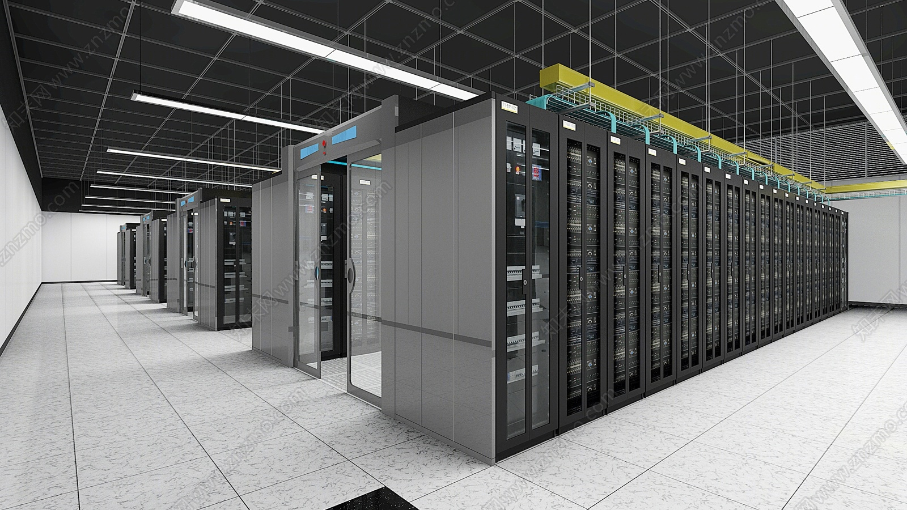
CHAPTER FOUR
04
系统实现与测试
从代码到部署的完整实现过程

Slide 17
IMPLEMENTATION
数据库实现与核心代码
完整建表SQL脚本
后端Worker核心JS代码
-- 用户表
// 文件上传处理
CREATE TABLEIF NOT EXISTS users (
async functionuploadFile(file, userId) {
id INTEGER PRIMARY KEY AUTOINCREMENT,
const storageKey = generateUUID();
username TEXT NOT NULL UNIQUE,
awaitputObjectToR2(file, storageKey);
password_hash TEXT NOT NULL,
awaitdb.exec(
role TEXT DEFAULT'user',
`INSERT INTO files (user_id, filename, storage_key, size)
created_at DATETIME DEFAULT CURRENT_TIMESTAMP
VALUES (?, ?, ?, ?)`,
);
[userId, file.name, storageKey, file.size] );
-- 文件元数据表
return storageKey;
CREATE TABLEIF NOT EXISTS files (
}
id INTEGER PRIMARY KEY AUTOINCREMENT,
// 预签名URL生成
user_id INTEGER NOT NULL,
async functiongeneratePresignedUrl(storageKey) {
filename TEXT NOT NULL,
const url = awaitr2.generatePresignedUrl({
storage_key TEXT NOT NULL,
Bucket: 'file-bucket',
size INTEGER NOT NULL,
Key: storageKey,
status INTEGER DEFAULT 1,
Expires: 3600// 1小时
created_at DATETIME DEFAULT CURRENT_TIMESTAMP,
});
FOREIGN KEY(user_id) REFERENCES users(id)
return url;
);
}
-- 分享记录表
CREATE TABLEIF NOT EXISTS shares (
id INTEGER PRIMARY KEY AUTOINCREMENT,
file_id INTEGER NOT NULL,
code TEXT NOT NULL UNIQUE,
expire_time DATETIME,
FOREIGN KEY(file_id) REFERENCES files(id)
);
文件上传
文件下载
文件分享
接收文件→生成Storage Key→写入R2→记录元数据到D1
查询D1定位文件→生成预签名URL→用户直接从R2下载
生成6位提取码→设置过期时间→记录分享信息到D1

Slide 18
TESTING & RESULTS
系统测试与运行效果
功能测试
性能测试
边界测试
黑盒测试
高并发场景
异常场景
文件上传功能验证
文件上传响应
< 200ms
大文件上传(100MB+)
文件下载功能验证
网络中断恢复
文件分享功能验证
文件下载响应
< 50ms
并发上传冲突
文件删除功能验证
数据库查询
< 30ms
提取码过期处理
用户注册登录验证
数据库连接异常
管理员权限功能验证
并发支持
1000+ QPS
存储桶访问失败
系统运行界面
测试覆盖率
系统前端界面采用现代化UI设计，提供直观的文件上传、下载、管理功能，用户体验流畅友好。
功能测试覆盖率
100%
性能测试完成度
100%
边界测试覆盖率
90%
拖拽上传
文件列表

Slide 19
INNOVATION & LIMITATIONS
系统创新点与不足
五大创新点
系统不足与改进
1. 存算分离架构
1
分布式事务处理复杂
元数据与文件实体分离，解决传统数据库BLOB性能瓶颈
跨D1和R2的数据一致性保证需要更完善的机制
2. Serverless架构
2
跨区数据同步延迟
零运维、自动扩缩容，按需付费降低成本80%+
全球数据复制可能存在短暂不一致窗口
3. 边缘计算
3
文件搜索功能待完善
全球200+节点部署，实现<50ms低延迟访问
缺乏全文检索和高级搜索功能
4. 预签名URL
4
缓存策略可优化
提升安全性与性能，零带宽消耗
热点数据缓存机制有待加强
5. 3范式数据库设计
消除数据冗余，确保数据完整性
未来改进方向
引入缓存层
全文搜索
数据备份
使用Redis缓存热点元数据，提升查询性能
集成Elasticsearch，支持文件名和内容搜索
定期自动备份数据库和文件，确保数据安全

Slide 20
TEAM & COLLABORATION
团队成员与分工
队长: 明航宇
组员1: 数据库设计师
全栈开发 & 系统部署
数据库建模与逻辑设计
核心职责: 负责Cloudflare R2与D1环境搭建部署，编写前后端核心业务代码，设计"存算分离"总体架构逻辑，分配团队任务并把控项目进度。
核心职责: 负责将业务逻辑转化为规范的数据库模型，绘制系统E-R图和DFD图，编写详细数据字典文档，整理SQL脚本代码。
架构设计
全栈开发
项目管理
E-R图设计
数据字典
组员2: 测试工程师
组员3: 文档工程师
组员4: 汇报专员
系统测试与运行验证
需求分析与文档统筹
演示汇报与用户手册
核心职责: 负责系统黑盒测试，设计覆盖多种边界条件的测试用例，Mock Data录入，截取系统关键运行界面截图。
核心职责: 撰写报告背景意义、国内外现状及需求分析章节，负责数据库设计说明书整体整合与精细排版。
核心职责: 制作答辩PPT，提炼技术亮点，编写用户操作手册，协助组长进行答辩演练，负责现场演示辅助操作。
测试用例
Mock数据
文档排版
需求分析
PPT制作
用户手册
团队协作规范
代码规范
进度同步
沟通机制
质量保障
统一命名规范和接口规范
通过协作工具实时同步
定期会议和即时沟通
代码审查和交叉测试

Slide 21
REFLECTIONS & GROWTH
心得体会与技术收获
架构认知提升
前沿技术实践
团队协作重要性
深刻体会到"存算分离"架构在现代Web应用中的核心价值。通过将文件实体从数据库中剥离，利用D1管理元数据，解决了传统数据库的性能瓶颈。
本项目跳出了传统单机数据库范畴，实践了Cloudflare D1和R2等前沿技术。深刻认识到未来的数据库技术将更加趋向于分布式、Serverless化和边缘化。
清晰分工是项目成功的基石。从需求分析、建模、开发到测试、文档，每个环节紧密相扣。学会了制定规范，通过协作工具同步进度，共同攻克技术难题。
核心认知
协作价值
数据库设计不仅是设计表结构，更是对数据流动、存储成本和系统性能的综合考量
技术趋势
团队协作不仅是分工，更是知识共享、互相学习、共同成长的过程
Serverless架构 + 边缘计算 = 下一代云计算范式
从理论到实战的成长
核心技能掌握
本次实践不仅巩固了SQL语法和数据库范式理论，更是一次从理论走向实战的宝贵经历。通过真实的项目开发，理解了数据库设计在系统架构中的核心地位。
分布式数据库设计
精通
Serverless架构
熟练
3周
5人
对象存储技术
熟练
项目周期
团队协作
团队协作开发
精通

Slide 22

感谢聆听
从传统到现代，从单体到分布式
我们用代码诠释了数据库技术的演进之路
感谢老师的指导与评审，期待您的宝贵意见
分布式
Serverless
边缘计算
存算分离架构
零运维自动扩容
全球低延迟访问

